Slide 1
Решение задач. Диаграмма
3 класс,
образовательная система «Гармония»
Автор: Дробаха Ольга Владимировна,
учитель начальных классов
МБОУ г. Мурманска лицея №4

Slide 2
Диаграмма
линейная
круговая
столбчатая

Slide 4
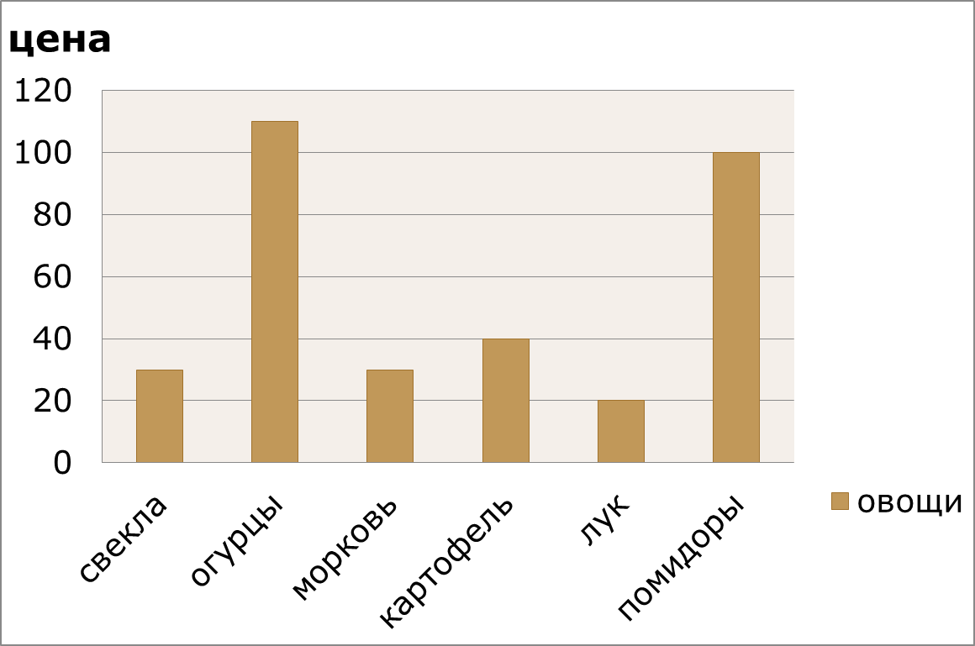
овощи | цена
свёкла | 30 руб.
огурцы | 110 руб.
морковь | 30 руб.
картофель | 40 р.
лук | 20 руб.
помидоры | 100 руб.

Slide 5
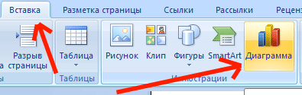
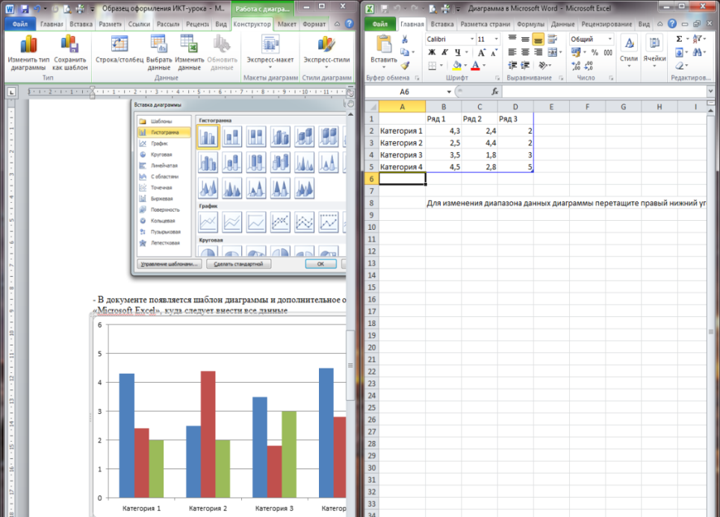
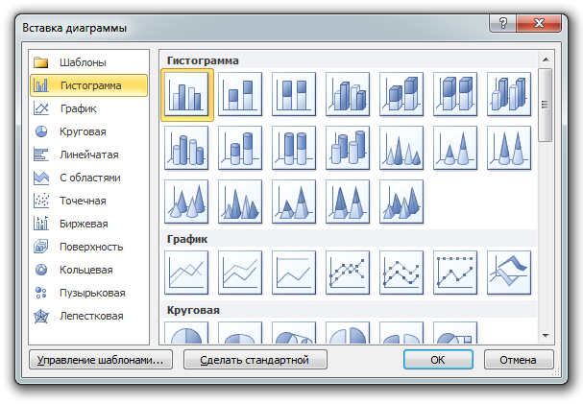
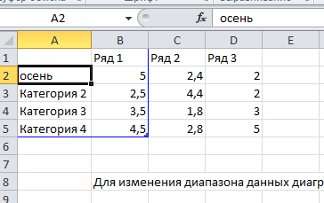
1
3
2
4

